Slide 1
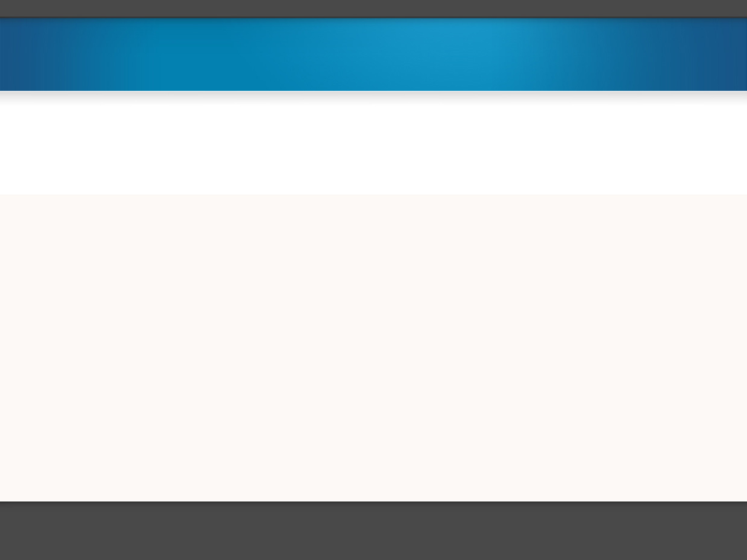

2015.10.1.(목) 국정감사
대한민국 모든 국민의 건강이 증진되는 그날까지
한국보건복지인력개발원·한국장애인개발원
한국보건의료인국가시험원·한국보육진흥원
국회의원 이 명 수
(충남 아산, 새누리당)
www.mslee.co.kr

Slide 2

보건 복지 인력 개발 기능의 쇄신
□ 현황 및 문제점
○ 인력개발의 중요성, 지향성·목표에 비해 아직 「단순 교육 기관」 수준,
○ 교육의 「질」·「성과」 보다 「계량적 교육 이수자」 배출에 한정 (사이버 교육 등)
○ 교육과 현장, 이론과 실제, 교육과 연구 연계 등 종합적인 인력 자원개발 기능 미흡
□ 보완 및 개선 대책
① 미래 보건복지 인재 양성 위한 「미션·비전·중장기 추진방안」 재정립, 쇄신분위기 형성
② 글로벌·디지털·창의·창조적 핵심 인재 육성 위한 「보다 수준 높은 교육방식, 교육 프로그램」 도입
③ 사후적·소극적·부분적·일시적 조치와 처방 위주의 교육보다 「예방적·적극적·지속
가능한 보건복지시책」을 위한 교육강화
④ 사람중심·고객중심·수요자중심의 「실효성 있고 성과 높은」 교육·연구·개발 강화
⑤ 새로운 교육·연구·개발 수요 발굴 적극 추진 및 올바른 가치관과 태도 형성 교육 강화 등

Slide 3

보건복지人力開發院 「人文學的 접근」 강화
<인력개발원 중요성>
○ 모든 시책·제도의 출발점이자 귀결점 「사람」, 「인력」
○ 보건복지 환경의 다양한 변화, 새로운 패러다임 전환 인력개발의 중요성 증대
<인문학적 소양확충과 人力개발의 보완사항> - (철학, 역사, 심리 등)
○ 보건·복지 「업무 판단의 우선순위」 - 「돈」, 「사람」·제도, 시설, 기술, 장비?
○ 보건복지 수요자에 대하 「기본시각」 - 성선설? 성악설?
○ 업무방향·전략수립 – 단기현안·중장기과제 / 예방위주·치료·처벌위주?
○ 업무 수행의 「형평성」 - 배운 사람·덜 배운 사람 / 있는 사람·없는 사람
높은 사람·낮은 사람 / 서울사람·지방사람
○ 업무 추진의 「성과 지속」 - 나, 지역, 조직, 국가, 국제
보건복지 人力의 「종합적인 人文學 교육」 강화 및 업무 수행 종합 평가

Slide 4


「이원화된 보육전달체계 - 不안정·不연계·중복」 문제
◯ 보육서비스의 질적 제고 목적 「한국보육진흥원」, 「중앙육아종합지원센터」 설립
< 문제점 > - 보육행정 및 보육현장 중심
◯ 「한국보육진흥원」, 3국 2단 12팀 (현원 187명) 「영유아보육법」상에 근거 없는 임의기관
◯ 「중앙육아종합지원센터(현원 17명)」, 복지부로부터 진흥원에 ‘기관위탁’ 중 법적 설립 근거 있음
- 인사와 예산, 일반행정, 사업관리 등 최종의사결정권은 중앙육아종합지원센터(장)이 독자 수행
○ 복지부, 보육교육 콘텐츠 개발 및 보수교육 운영, 어린이집 지원 등 諸사업 상황 따라 임의배분 운영
- 복지부의 양 기관에 대한 기관위탁 내용·지휘관계 모호로 상호 중복업무 추진사례도 발생
○ 兩 기관, 각종 보육사업 - 자체 판단으로 사업추진 효율적인 보육사업 未연계, 혼선 발생 사례
임의기관
법적 설립근거 有
효율성·신뢰성 높은 보육서비스 제공 위해 「일원화된 보육전달체계 확립」

Slide 5

「복잡하고 미흡한 어린이집 평가인증 항목」 문제
◯ 어린이집 대상, 「자율평가인증제」 실시(2차, 3차 지표 중 선택) 중 현재, ‘3차 지표’ 시범사업 중
◯ 3차 지표, 6개 영역·50개 지표·308개 항목 ‘안전’ 영역, 보강 통해 「의무평가제」 도입 예정
< 문제점 > - 평가인증 영역 등 세부내용 중심
○ ‘자율인증제’→‘의무평가제’ 전환엔 ‘동의’ 문제는 ‘無인센티브’, ‘과도한 행정업무’ 부여
○ 308개 항목 - ‘평상시 시설, 환경, 관리 등 충족과 점검’ 어린이집 역량초과 및 비용수반 내용 포함
○ 평가 결과, 안전영역 - ‘실내·외 위험요인’ 항목이 1위 평가자, 전문성 및 시설 등 점검능력 부족
○ 최근 3년간, 현장관찰자(비상근) 안전관련 교육 ‘미실시’ 상태에서 평가 단순 지적, 평가 미흡 빈번
안전영역, 점검지표(3차) 중 계절, 날씨관련 지표 (3-7-3)
□ 보육교사는 실외활동 영유아에게 계절이나 날씨에 따라 필요한 조치를 취함 · 여름철에는 날씨가 너무 더운 시간을 피해 실외활동시간을 조정 · 추운 겨울날 실외놀이를 할 때 영유아는 따뜻한 겉옷과 장갑 등을 갖추고 있음
어린이집에 대한 「과도한 행정업무 부여」 개선, 「평가자·전문성 제고」 필요

Slide 6
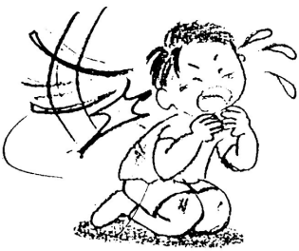
「보육어린이, 학대방지 사후관리 미흡」 문제
◯ 최근 3년간, 평가인정어린이집 중 아동학대 발생 건수 69건 올해만도 ‘26건’<8월 기준>
◯ 올해 4월, 평가인증항목內 아동학대 예방지표 6개 추가·보육교사 대상 교육 32회 ‘실효성’ 의문
○ 사고발생 평가인증 어린이집 ‘평가(관리)기관 및 책임자’ 등 조치 미흡 ‘경고, 주의’ 조차 없음
○ 아동학대 예방·점검 차원에서 설치하는 CCTV, 평가인증 항목에 반영 누락 추가 강구 중 ?
< 아동학대 징후 발견시 행동지침 및 관련 처리 절차 >
현장관찰자
<아동학대 발견>
·현장관찰시 징후발견
·학대 정황 수집
·응급시 아동안전확보
한국보육진흥원
<아동학대 보고>
·피해아동, 학대행위자
학대 정황 보고
한국보육진흥원
<아동학대 사안검토>
·상황 보고
·아동학대 유형 및
경중 파악
어린이집
<아동학대 상황
진술서 작성>
·원장 및 학대자 확인
·의견작성, 서명
·진흥원에 발송
한국보육진흥원
<후속처리 확인
민 연계>
·관찰 중단 안내
·지자체 처리 연계
·결과 확인 및 후속
「예방교육 확대」, 「CCTV활용 징후식별 체계」, 「관리책임제」 등 보완 필요

Slide 7
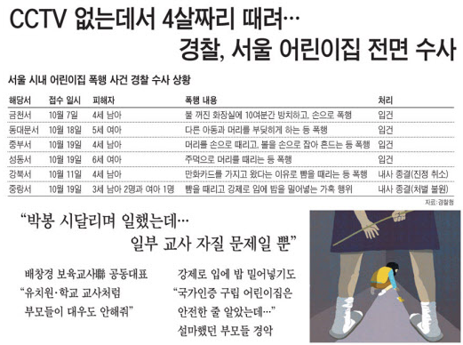

「규제와 질책」 위주의 어린이집 사후관리 문제
◯ 보육서비스 제고 차원에서 어린이집 사후관리 실시 중 5개 항목 설정, 매년 표본추출 점검
- 사후관리 항목, 자체점검보고서·확인방문·신임원장교육·확인점검·인증취소 관리 등
◯ 사후관리 5개 항목 중 4개 항목이 모두 점검·인증유지에 대한 사항 ‘초보적인 수준’의 행정업무
○ 자체점검보고서 등을 통해 접수되는 민원사항 복지부, ‘진흥원 처리’ 입장. 지자체 업무 협조 부진
○ 별개로, 육아종합지원센터 – 보육어린이집 컨설팅 사업 실시 분리·未연계 상황
보육어린이집 사후관리, 규제 중심 ➝「관리지원 병행체제」로 전환

Slide 8


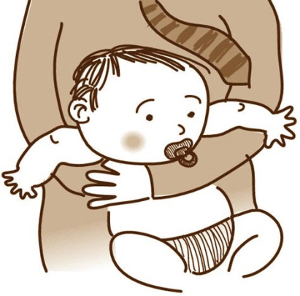
‘워킹맘’과 ‘전업주부’ 차별하는 - 「맞춤형 보육지원정책」 문제
◯ 정부, 내년 7월부터 전업주부의 0∼2세 자녀의 어린이집 이용시간 축소 발표 하루 12시간 ➝ 6∼8시간
◯ 이유, 보육료(0세기준 78만원)와 양육수당(20만원)의 차이 ‘전업주부, 안 맡기면 손해 인식’ 개선 차원
○ 향후, 전업주부 구직활동 증명時 12시간 종일보육 서비스 가능 복지부, 보육수당 인상(30만원) 검토
○ 노동계, 정부의 맞춤형 보육지원개편안 - ‘여성 노동자의 현실 간과’ 비판 대부분 ‘임시시간제’
○ 전문가, 양육 주체를 ‘취업모’, ‘전업주부’로 호명 양육을 ‘100% 여성의 몫’으로 간주 비판도
○ 한국여성단체연합, ‘사회적 합의 없는 일방적 발표’ ‘워킹맘과 전업주부間 갈등 조장’ 비판
외벌이 영유아
·소득별양육수당
·단시간 보육시설
맞벌이 영유아
·(영아) 육아휴직 내실화
·(유아) 어린이집 확충
공급자 아닌 수요자 중심의 「합리적인 국가책임 지원시스템」 구축

Slide 9
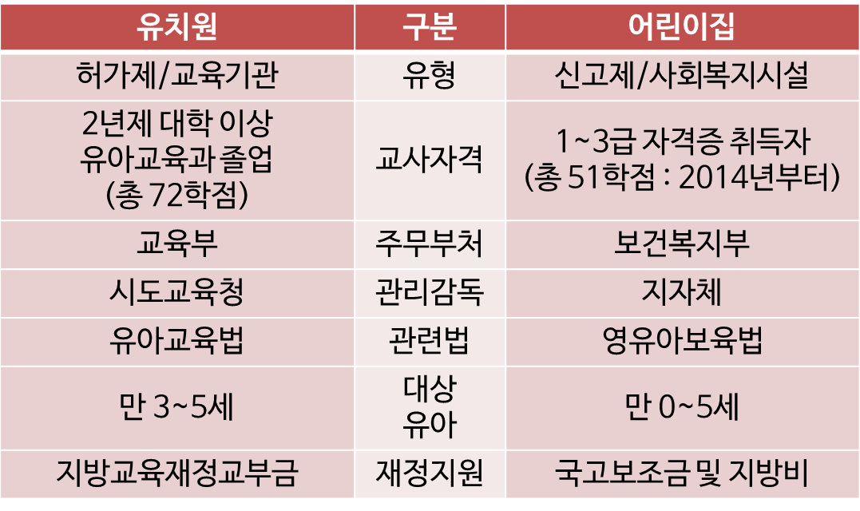
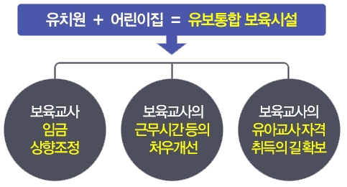
유보통합 대비 「보육진흥원 신분안정 및 활성화」 문제
○ 유보통합에 대비 - 영유아와 부모, 어린이집, 보육교직원, 학계 등 여론수렴 역할기관 필요
○ 인천어린이집 아동학대사건 계기, ‘수요자 중심 의무평가제도’로 전환 업무 중요
○ 보육교직원을 대상으로 한 보육품질 향상을 위한 ‘인성교육 강화’ 추진도 시급
○ 「보육진흥원」 - 현재 민법에 근거한 단체, 주요사업은 법적 단체업무를 초과 충족
○ 법정사업을 위탁사업으로 수행하는 것은 사업수행의 안정성과 공공성 확보 등에 한계
유보통합 이후, 어린이집 관련 법정사업 수행의 노하우와 안정성 확보가 시급한 상황
▶
영유아보육법상 「위탁업무」를 「진흥원 고유업무화 - 단체법제화」 시급

Slide 10

「장애인개발원」의 기능 활성화
□ 현황 및 문제점
○ 설립목적 및 취지에 비추어, 제한적·소극적·사후적 기능 수행 평가
○ 적은 조직·인력·예산 규모 속에 부서별 업무 다양성·개발성 등으로 업무체계 미정립
□ 보완 및 개선대책
① 「종합적인 중장기 장애인 복지 증진 대책」 및 「장애인개발원의 미션·비전·추진전략」
등 재정립, 쇄신적 추진
- 필요시 조직·인력 및 예산규모 확대 추진 ② 장애인 관련 체계적인 조사·연구·평가 및 정책개발 기능과 자립지원, 복지진흥,
재활체육진흥 등 집행 업무 수행기능의 「연계성」 제고
③ 총론보다 「각론」중심, 「복합 및 중증장애인」 중심, 정책 자체 보다 「현장」과 연계
장애인을 위한 「종합적인 복지 지원 허브센터」로서의 역할 증대

Slide 11
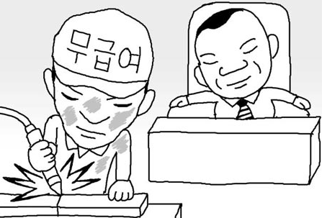
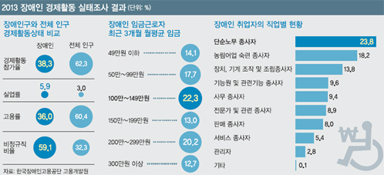
「우리나라 장애인 일자리 및 일자리사업」 문제
○ 선진국, ‘장애인, 일자리를 통한 사회참여정책이 비용-편익, 사회통합 효과측면에서 우월’ 강조
○ 우리나라, 현재 장애인 400만 시대, 5년內 500만 시대 복지선진국 경우, 총 인구의 10%
< 문 제 점 >
○ 대부분 정부와 지방자치단체 등이 사업주체가 되어 시행하는 한계 민간주체로의 확대 미흡
○ 정부 주도 장애인일자리 고용정책, ‘自意 보다 他意’ 측면 여전 낮은 성과, 비효율성 자초
○ 정부, 지자체, 민간을 막론하고 전문성 부재와 전달체계의 문제 상호간의 ‘분절성’도 문제
○ 일자리의 대부분이 ‘비장애인의 보조업무’, ‘비장애인도 힘든 3D 업종’ ‘고용전이도’ 저조
○ 낮은 임금, 고용 불안정성으로 인한 장애인일자리사업의 실효성 문제 ‘해결 대책’ 난제
장애인고용
장애인일자리(사업)의 「존속여부·사업추진방식·정책 방향 등 종합적 연구」 필요

Slide 12


한국장애인개발원의 「일자리 개발사업의 실효성」 문제
◯ 개발원, 장애인 일자리 제공으로 사회참여 확대 및 소득보장 지원을 위해 ‘일자리 개발’ 중
< 문제점 >
◯ 현실에 부적절한 장애인 일자리 개발 비장애인도 어려운 업무를 ‘보조’로 포장한 일자리가 다수
- [보조업무] 오토캠핑장 운영, 교통약자셔틀버스 승·하차, 은행업무 안내, 대형마트 매장관리 등
○ ‘13년 개발 「복지일자리」 취업 5명, 매우 저조 재래시장 관리보조 2명, 농·어업 관리보조 3명
○ 제대로 관리 되지 않는 ‘旣개발한 일자리 매뉴얼’ 홈페이지上 매뉴얼 소개, 최근 2년간 6건에 불과
복지선진국 사례 등 연구 강화, 「장애 없는 일터·일자리 개발」 확대

Slide 13

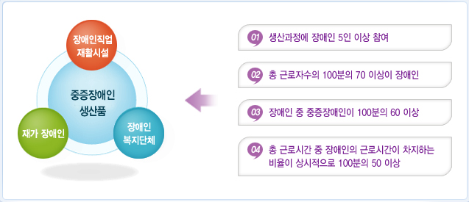
중증장애인생산품 생산시설 - 「우선구매제도, 사후관리 강화」 문제
◯ 개발원, 중증장애인 생산시설 ‘지정 심사 지원’,‘우선구매 인증기관’,‘생산품 우선구매 대행업무’ 중
- ‘15년 기준, 중증장애인생산품 생산시설 – 직업재활시설 305개소, 장애인복지단체 116개소 총 421개소
- ‘14년 우선구매액은 3,530억원 - 국가기관 596억원, 지자체 904억원, 교육청 343억원, 공기업 등 1,687억원
< 문제점 >
◯ 「중증장애인 생산시설」 우선구매 지정 심사시, 장애인 채용현황 등 단순기준 적용
◯ 개발원, 중증장애인생산품 생산시설에 대한 우선구매 촉진, 대행, 지원 업무에만 열중
◯ 「중증장애인 생산시설」 지정 이후, 시설(단체)에 대한 사후 관리 부실 저임금, 근로환경 등 악화
「중증장애인 생산품 생산시설」에 대한 「평상시 관리감독 기준」 마련 등 강화

Slide 14
「부실한 장애인 정책연구(R&D) 및 저조한 정책반영」 문제
○ 매년 4∼5억 원 내외의 장애인 정책연구(R&D) 수행(자체 및 수탁연구) 중
○ 매년 유사한 정책연구 수행의 반복 「정책연구 공모사업 보고서(‘13년 2.5억원)」도 R&D로
○ 최근 4년간 R&D 수행 100건, 정책반영 22건, 예산 36.7억원 평균 22.3% 반영에 불과
< 유사한 정책연구 수행 사례>
사례 1 (직업재활사업 관련) | 사례 2 (자립생활센터 관련) | 사례 3 (직업재활시설 관련) | 사례 4 (활동지원기관 관련)
- 개선방안(‘11) - 평가지표 개선(‘13) - 활성화 방안(’14) - 활성화 위한 자격기준(‘15) | - 역할 및 사례관리 방안(‘11) - 운영기준 마련 (’14) - 운영실태 및 지원방안(‘14) - 운영실태 및 지원방안 현장 모니터링(’15) | - 실태조사(‘11) - 평가지표 개발(’12) - 실태 및 운영개선(‘14) - 기능보강사업 개선방안(’15) - ‘14년도 운영실적 보고서 | - 실태조사 및 기관평가(‘11) - 평가지표 및 운영방안(’11) - 종사자 근로지원실태조사(‘13) - 실태분석 및 수가체계개편(’14) - 급여체계 개편방안(‘15)
< 연구과제 정책반영 현황 (장애인개발원 제출, 2015.9) >
구분 | 2011년 | 2012년 | 2013년 | 2014년
연구 현황 | 20건 | 28건 | 25건 | 27건
정책반영 현황 | 3건 | 5건 | 6건 | 8건
반영율 | 15% | 17.9% | 24% | 29.6%
「실효성 있는 정책연구」 및 「실효성 있는 정책반영 향상 방안」 마련

Slide 15






‘개선이 필요한’ 보건인력 국가시험 합격률 실태 진단
1. 최근 3년간, 합격률 변동폭 15%이상 자격시험 (단위:명, %)
○ 간호조무사 등 4개 직종 합격률 변동폭에 따라 年 수천명 편차 발생
직종 | 2012년 |  | 2013년 |  | 2014년 |  | 2015년 |  | 합격자 편차 (편차률)
 | 응시자 | 합격자(률) | 응시자 | 합격자(률) | 응시자 | 합격자(률) | 응시자 | 합격자(률)
방사선사 | 3,226 | 2,302 (71%) | 2,863 | 1,354 (47%) | 3,337 | 2,286 (69%) | - | - | 948 (23%)
의무기록사 | 2,536 | 1,178 (47%) | 2,828 | 1,959 (69%) | 2,676 | 1,077 (40%) | - | - | 882 (29%)
간호조무사 | 19,858 | 16,958 (85%) | 19,836 | 17,481 (88%) | 22,932 | 19,863 (87%) | 24,796 | 15,900 (64%) | 1581 (24%)
 | 16,594 | 14,696 (89%) | 19,075 | 16,770 (88%) | 21,888 | 17,701 (81%) | - | -
보건교육사 3급 | 4,289 | 655 (15%) | 1,510 | 925 (61%) | 1,793 | 810 (45%) | - | - | 750 (51%)
 | 2,265 | 1,405 (62%)
* 약사시험:시험제도 변경으로 표본 제외, 응시자 100명 이하 시험 제외
합격률의 의도적인 수급조절 의혹 제기 상황, 「합격률 편차율 개선대책」 필요

Slide 16
‘개선이 필요한’ 보건인력 국가시험 변별력 실태 진단
2. 최근 3년간, 합격률 95% 이상을 기록한 자격시험 (단위:명, %)
○ 올해, 첫 실시된 6년제 약사시험 합격률 100% 변별력 부재 문제, 내년 시험 합격률에 관심 집중상황
직종 | 2012년 |  | 2013년 |  | 2014년 |  | 2015년
 | 응시자 | 합격자(률) | 응시자 | 합격자(률) | 응시자 | 합격자(률) | 응시자 | 합격자(률)
의사 | 3,442 | 3,206 (93%) | 3,286 | 3,031 (92%) | 3,412 | 3,200 (94%) | 3,301 | 3,125 (95%)
치과의사 | 821 | 775 (94%) | 814 | 766 (94%) | 809 | 792 (98%) | 751 | 725 (97%)
한의사 | 874 | 823 (94%) | 916 | 869 (95%) | 830 | 782 (94%) | 816 | 772 (95%)
조산사 | 18 | 18 (100%) | 14 | 13 (93%) | 17 | 17 (100%) | 18 | 18 (100%)
간호사 | 13,533 | 12,838 (95%) | 13,795 | 13,061 (95%) | 16,076 | 15,455 (96%) | 16,273 | 15,735 (97%)
약사 (국내 6년제) | - | - | - | - | - | - | 1,613 | 1,612 (100%)
적정한 난이도 조절 통한 「국가면허(자격)시험 신뢰유지대책」마련 필요

Slide 17
‘개선이 필요한’ 보건인력 국가시험 난이도 편차 실태 진단
3. 직종별, 연도별 시험 난이도 편차 10점 이상 자격시험
○ 최근 3년간, 9개 직종 시험 - 난이도 편차 10점 이상 발생 ‘온 · 냉탕 상태인 난이도’, 혼란 발생
- 수치가 100에 가까울수록 쉬운 문항이고 0에 가까울수록 어려운 문항임
○ 모의시험 실시 및 의견수렴 이외, 다양한 난이도 사전검증 부재 난이도 조절에 未기여 하는 모의시험
직종명 | 2012년 | 2013년 | 2014년 | 2015년
조산사 | 76.4 | 70.7 | 77.1 | 83.7
약사 | 79.8 | 66.2 | 58.4 | 4년제 약사 54.0 (12과목) 6년제 약사 87.0 ( 4과목)
보건교육사 1급 | 43.4 | 53.3 | 58.5 | -
보건교육사 2급 | 51.0 | 57.2 | 63.0 | -
보건교육사 3급 | 50.9 | 61.9 | 57.8 | -
요양보호사 | 80.1 73.6 | 80.4 77.9 | 67.4 83.2 | 79.2
간호조무사 | 72.5 | 76.7 | 72.7 | 63.5
보건의료계가 납득하는 「시험출제 前 검증절차 강화 및 난이도 편차 해소대책」 필요

Slide 18
무결점 시험관리 제도 강화 (응시생 의견)
□ 출제 오류 개선 관련
○ 「필기시험」의 경우, 이론중심·교과서 중심으로 구성, 출제위원 사후관리 미흡
필기시험 문항, 이론을 응용한 「현장중심」·「업무중심」 문항으로 보완, 「실기시험」 강화,
출제위원의 시험 후 관리 철저
□ 문제지 인쇄·제본 오류 개선 관련
외부업체 위탁 운영時, 시험前 및 「시험後」 까지 관련 보안관리 철저
글자 크기 확대 등 인쇄품질 향상, 홀짝 문제지 편집 관리 차별화 등
□ 채점 오류 개선 관련
채점업무 시스템 전면 수정·보완 내용 철저 이행
실시시험의 경우, 공정성·객관성 강화 등

